Slide 1
Augmented Reality Framework mit OpenGL und OpenCV
Projektarbeit von Marco Pattke
Wintersemester 2016

Slide 2
Inhalt
Aufgabenbeschreibung
Framework
Live-Demo
Beispielprojekte
Erweiterungsmöglichkeiten

Slide 3
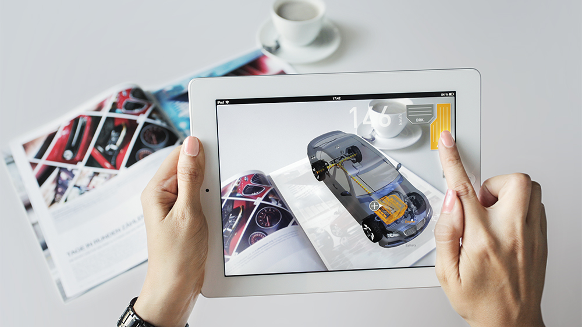
Aufgabenbeschreibung
Erstellung eines einfachen und kompakten Frameworks für Augmented Reality-Anwendungen
OpenGL als Render-Backend (ursprünglich Vulkan)
OpenCV für Computer Vision
Augmented Reality Beispiel, Quelle: http://media.bemyapp.com/ar-terminator/
Notes:
In der Regel unabhängig der Grafikkarte -> Mantle jedoch nur AMD

Slide 4
LwAR – Lightweight Augmented Reality
C++ Framework für Augmented Reality Anwendungen
Einfaches erstellen eines 3D-fähigen Fensters
Kein OpenGL Wissen notwendig
Enthält folgende (pre-compilten) Bibliotheken:
GLFW 3 - OpenGL Fenstersteuerung
GLEW – Zugriff auf OpenGL Funktionen und Erweiterungen
GLM – Mathe-Bibliothek, an GLSL Shader angelehnt
OpenCV 3.1 – Computer Vision Bibliothek
Aruco 2 – Marker Erkennung
Notes:
Bibliotheken bereits vorcompilted
Aurco hatte Probleme mit 2.4.13

Slide 5
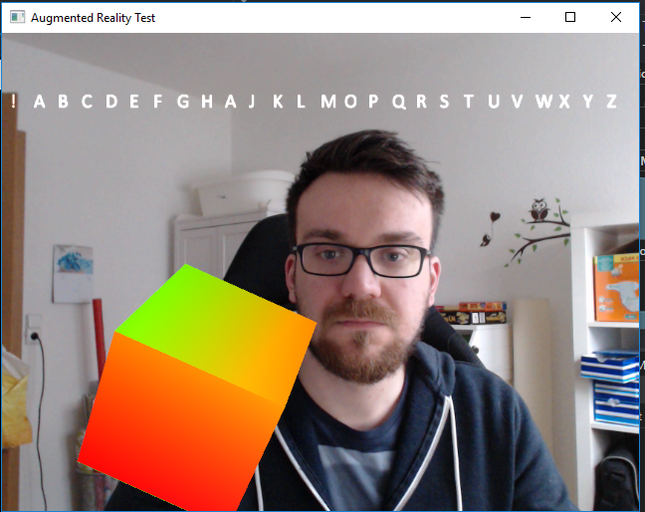
LwAR – Lightweight Augmented Reality
3D-Modelle
Vorgefertigte Primitive
Aus Modellprogramm als .obj Datei
Aus Vertices eigenes erstellen
Verschieben, Rotieren und Skalieren möglich
Laden von Texturen
über OpenCV (bmp, jpg, png …)
Einfache Beleuchtung
Simples Text-Rendering als Bitmap-Font
Notes:
Bibliotheken bereits vorcompilted
Aurco hatte Probleme mit 2.4.13

Slide 6
LwAR - Klassen
lwar::Window
Hauptklasse von LwAR, zuständig für den Mainloop
lwar::Scene
Enthält alle Objekte und das Licht einer Szene
lwar::Light
Jede Szene hat ein Light, Farbe, Position und Lichtstärke
lwar::Camera
Webcam, Kapselung der OpenCV Klasse cv::VideoCapture
Notes:
Namespace lwar (man kann auch using lwar machen)
LwAR Object3d auch für Background

Slide 7
LwAR - Klassen
lwar::Object3d
Basisklasse für alle 3D-Objekte der Szene
lwar::Material
Textur, Shader (Lit oder Unlit), DrawMode (Points, Lines, Triangels , Quads)
lwar::Transform
Position, Skalierung als 3D-Vektor, Rotation als Quaternion
lwar::Text
Notes:
Namespace lwar (man kann auch using lwar machen)

Slide 8
LwAR - Lifecycle
Applikation
Lwar::Window
Lwar::Window Objekt wird in der Applikation erstellt
Nach allen Vorbereitungen wird der Main-Loop via Start() gestartet
OnUpdate Callback für Steuerung des Programms, Überprüfung von Tasteneingaben usw.
Hintergrund muss manuell aktualisiert werden
Main
Start
OnUpdate
OnUpdate Callback
Render Hintergrund
Main-Loop
Ende
Render Text + Objekte
Notes:
Start startet MainLoop vom LWAR Window
Start beendet erst, wenn applikation zu ende ist

Slide 9
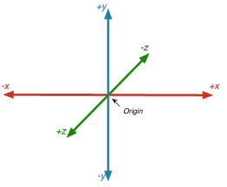
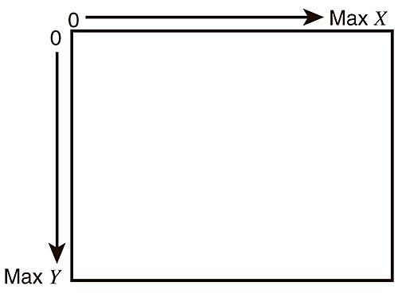
LwAR - Koordinaten System
OpenGL: Rechtshändiges Koordinatensystem, (0,0,0) im Zentrum
OpenCV Ursprung links oben, positive Y-Richtung nach unten / X-Richtung nach rechts
Kamera befindet sich bei (0,0,3)
Worldspace
Screenspace
Notes:
Start startet MainLoop vom LWAR Window
Start beendet erst, wenn applikation zu ende ist

Slide 10
LwAR - Getting Started
Visual Studio Solution öffnen (LwAR.sln)
Neues Konsolen-Projekt im Unterordner Projects erstellen
Vorgefertigte Property Sheets aus dem Ordner Template in den Property Manager hinzufügen
Code aus der main.cpp Datei unter Template in die Projekt-Hauptdatei kopieren
LwAR als Referenz in Visual Studio hinzufügen
Notes:
Bibliotheken bereits vorcompilted
Aurco hatte Probleme mit 2.4.13

Slide 11
Live-Demo
Notes:
Bibliotheken bereits vorcompilted
Aurco hatte Probleme mit 2.4.13

Slide 12
Beispielprojekte
LwARTest
Simples Demo Programm
Zeigt einen steuerbaren Würfel und Text
Zeigt zusätzlich in neuem OpenCV Fenster Kantendetektion des Webcam-Bildes an
Notes:
Bibliotheken bereits vorcompilted
Aurco hatte Probleme mit 2.4.13

Slide 13
Beispielprojekte
LwARTest_DetectFace
Demo zum Detektieren eines Gesichts
3D-Affenkopf wird auf das erkannte Gesicht bewegt
Notes:
Bibliotheken bereits vorcompilted
Aurco hatte Probleme mit 2.4.13

Slide 14
Beispielprojekte
LwARTest_DetectRedCircles
Erkennung von roten Kreisen mit Hilfe von OpenCV (HoughCircles)
Rendern eines rotierenden Würfels auf jedem erkannten Kreis
Notes:
Bibliotheken bereits vorcompilted
Aurco hatte Probleme mit 2.4.13

Slide 15
Beispielprojekte
LwARTest_Marker
Marker Erkennung mit Aruco
Notes:
Bibliotheken bereits vorcompilted
Aurco hatte Probleme mit 2.4.13

Slide 16
Erweiterungsmöglichkeiten
Vulkan als Renderer
Multiplatform
Besseres Text-Rendering
Realistischere Materialien
Unterstützung von mehreren Lichtquellen
Unterstützung Mehr als eine gedrückte Taste
Notes:
Renderer wurde generisch erstellt -> Austausch ohne viele Codeänderungen möglich

Slide 17

Fragen

Slide 18
Backup

